Slide 1
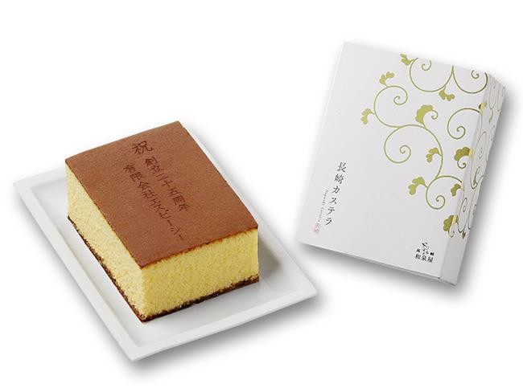
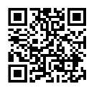
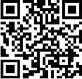
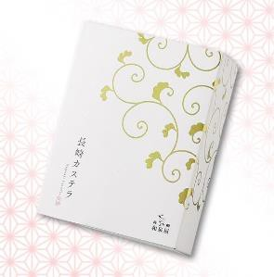
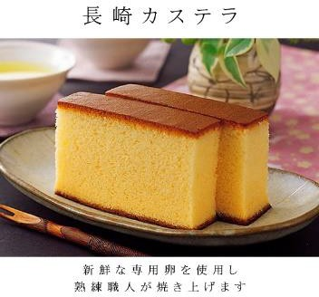
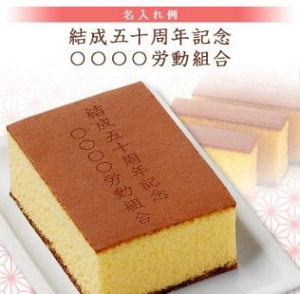
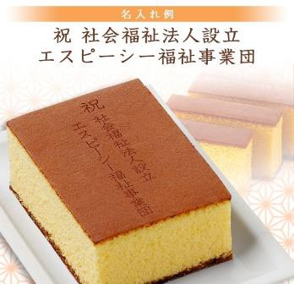
提案書（ 商品情報 ）
（会社名）
TEL：（電話番号）
創作 長崎カステラ蜂蜜 （化粧箱入）0.5号 | カステラ天面に記念の文字をお入れできます。本場のしっとりとしたカステラです。
QRコードから商品ページをご覧頂けます
商品ID | 29900001
販売価格 | 2,449円
注文可能数 | 20個～ 単位未満の注文については、お問い合わせください。※版代・名入れ代は無料です。
セット内容 | カステラ0.5号×1
色 | 画像参照
サイズ | 内容量：370ｇ、箱サイズ：153×115×68mm
生産国 | 日本製
原材料 | 鶏卵、砂糖、小麦粉、水飴、ザラメ糖、蜂蜜、【卵・小麦】
パッケージ | 化粧箱入
名入れ | ※文字の書体はメーカー既定の書体となります。 （変形文字や塗りつぶし、イラストなどは対応できません。）賞味期限：製造日より常温にて30日 ※桜のしは、対応しておりません。 ※包装紙は、おまかせとなります。
在庫は流動的で、価格は暫定値です。決定前に必ず在庫確認と正式なお見積りをご依頼ください。

